Slide 1
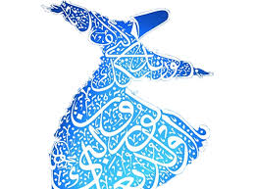
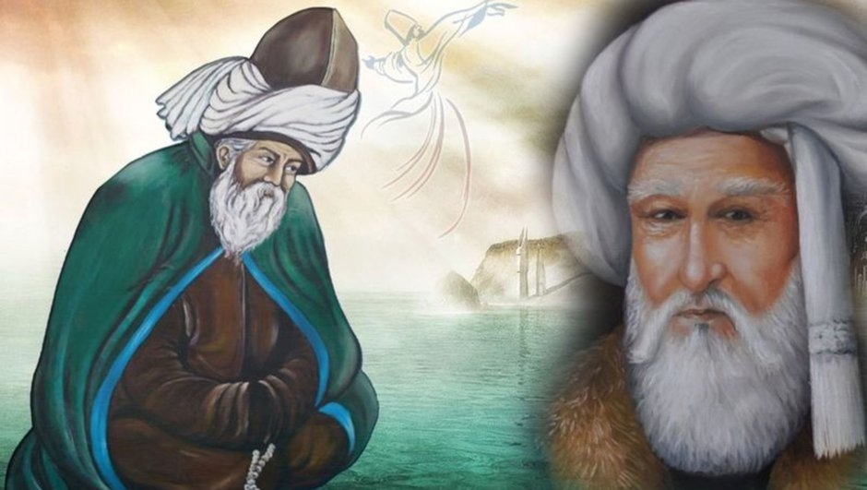
MEVLÂNÂ HAFTASI (7-17 ARALIK)

Slide 2
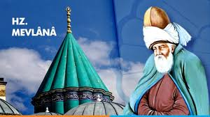
MEVLANA CELALEDDİN-İ RUMÎ
30 Eylül 1207 yılında, bugünkü Afganistan sınırları içerisinde yer alan Horasan yöresinde, Belh şehrinde doğan Mevlana Celaleddin i Rumi hazretleri, bütün ömrünü İnsanların huzur ve saadetini sağlamaya harcadı. Babası Bahaeddin Veled, onun hayatındaki göçü başlatır. Nişapur, Bağdat,Mekkei Mükerreme Medine-i Münevvere, Şam, Haleb, Erzincan ve sonunda Larende yani Karaman iline yerleşti. Sultan Alaaddin Keykubat`ın ricasıyla Konya`ya göçtüler. Yüzlerce kıymetli ilim adamından, arının çiçeklerden bal toplaması gibi, kıymetli bilgiler devşirdi. Dünya malını ve sevgisini elinin tersiye savuşturdu. Üstün bir edep timsali olan Mevlana hazretleri, bütün insanlığı kucaklayacak şekilde kendini İnsanların eğitimine ve hizmetine hasretti.

Slide 3
MEVLANA HAFTASI (7-17 ARALIK)

Slide 4
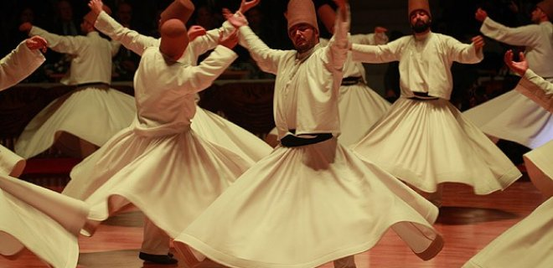
Mevlana haftası her yıl 7-17 Aralık arasında kutlanır. Bu günlerde yurdun dört bir yanında etkinlikler düzenleniyor. Oldukça büyüleyici olan programlara binlerce insan katılıyor. Mevleviler tarafından yapılan, mesnevilerin ve semahların döndüğü etkinliklerle Mevlana’yı anıyorlar. Mevlana’nın ölüm günü 17 aralık 1273 olduğu için bu gece Şeb-i Aruz gecesi olmuştur. Şeb-i Aruz düğün gecesi demektir. Mevlana’nın Rabbine, sevgiliye kavuşması Düğün Gecesi olarak adlandırılmıştır.

Slide 5
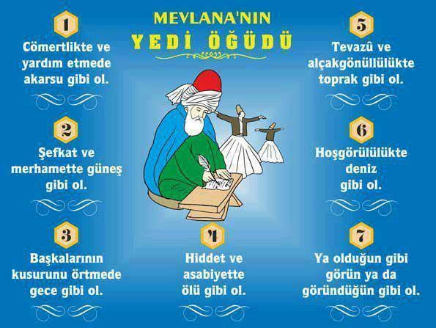

Slide 9
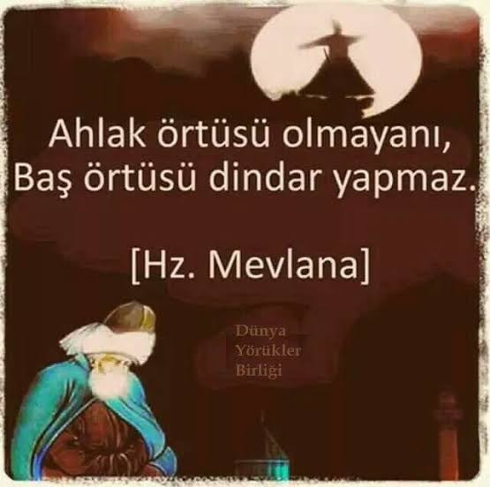

Slide 10
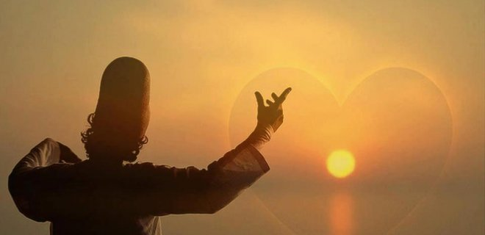

Slide 15
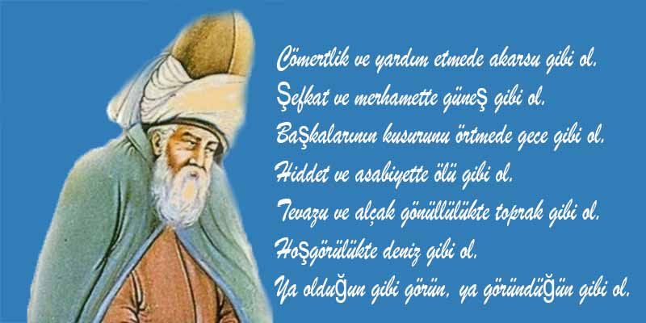

Slide 17
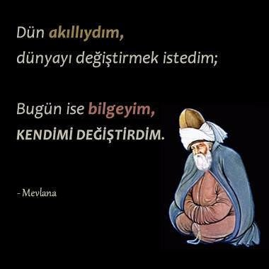

Slide 21
